Slide 1

2
5
2
مراجعة
الدرس 4
الدرس 3
الدرس 2
الدرس 1

Slide 2






أيقونات توجيهية
توجيهات الأستاذ(ة)
تعيين تلميذ للإجابة
المرور بين الصفوف
عرض فيديو
المرور للشريحة الموالية بعد عرض الفيديو
العمل في ثنائيات

Slide 3

(ة)خاص بالأستاذ
برمجة الأسبوع الثاني
الدرس2
الدرس 1
تنظيم ومعالجة البيانات(2)
تنظيم ومعالجة البيانات(1)
الدرس4
الدرس3
حل المسائل (البحث عن قيمة الجزء)
تنظيم ومعالجة البيانات(3)
مراجعة
مراجعة وتثبيت دروس الأسبوع

Slide 4
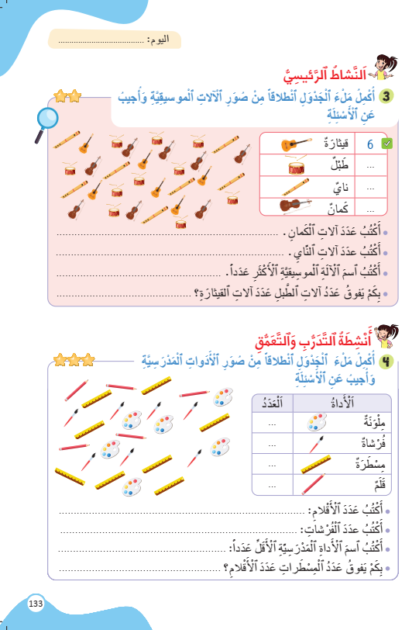
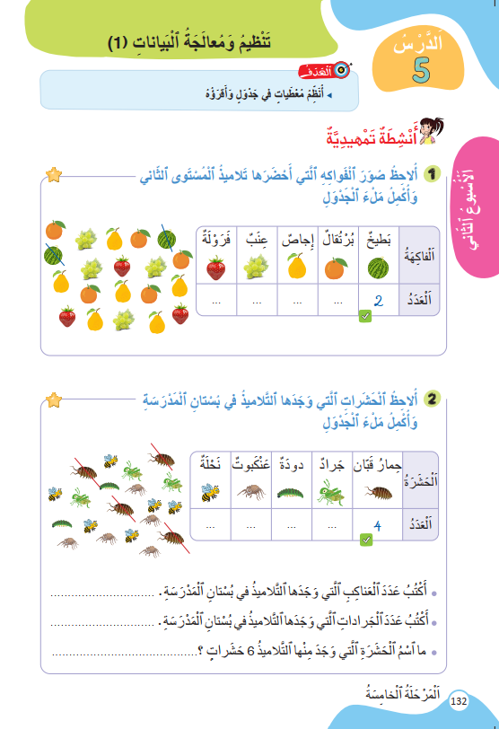
درس اليوم
(ة)خاص بالأستاذ
تنظيم ومعالجة البيانات (1)

Slide 5



(ة)خاص بالأستاذ
مراحل الدرس
1
افتتاح الدرس
1
15
1
2
نمذجة
10
1
ممارسة موجهة
3
15
1
ممارسة مستقلة
4
12
1
اختتام الدرس
5
3

Slide 6
(ة)خاص بالأستاذ
عند نهاية الدرس
على الأقل 80% من المتعلمين سيكونون قادرين على:
تنظيم وتصنيف معطيات في جدول وقراءته.

Slide 7

(ة)خاص بالأستاذ
افتتاح الدرس
1
الحساب الذهني
1

Slide 8



مرحباً، سنتابع درسا جديدا مع مجد وندى.

Slide 9


سنبدأ بالحساب الذهني. خذوا دفاتر البحث.

Slide 10


لديكم دقيقة واحدة لإنجاز هذه العمليات. دوّنوا النتيجة فقط في دفاتركم كما في المثال.
A
8 x 2 = …
مثالٌ :
A
16
اُكْتُبُوا فِي دَفاتِرِكُمْ:

Slide 11

عرض فيديو الحساب الذهني
2 x 6 = …..
5 x 4 = …..
3 x 7 = …..
8 x 10 = …..
7 + 3 = …..
6 + 6 = …..
9 - 7 = …..
15 - 8 = …..

Slide 12

صححوا. لديكم دقيقة واحدة
1
12
20
21
80
2 x 6 = …..
5 x 4 = …..
3 x 7 = …..
8 x 10 =
10
12
2
7
7 + 3 = …..
6 + 6 = …..
9 - 7 = …..
15 - 8 = …..

Slide 13
(ة)خاص بالأستاذ
نمذجة
2
تنظيم وتصنيف معطيات في جدول وقراءته.

Slide 14

الآن سنتعلم كيف ننظم معطيات في جدول ونقرأه.

Slide 15
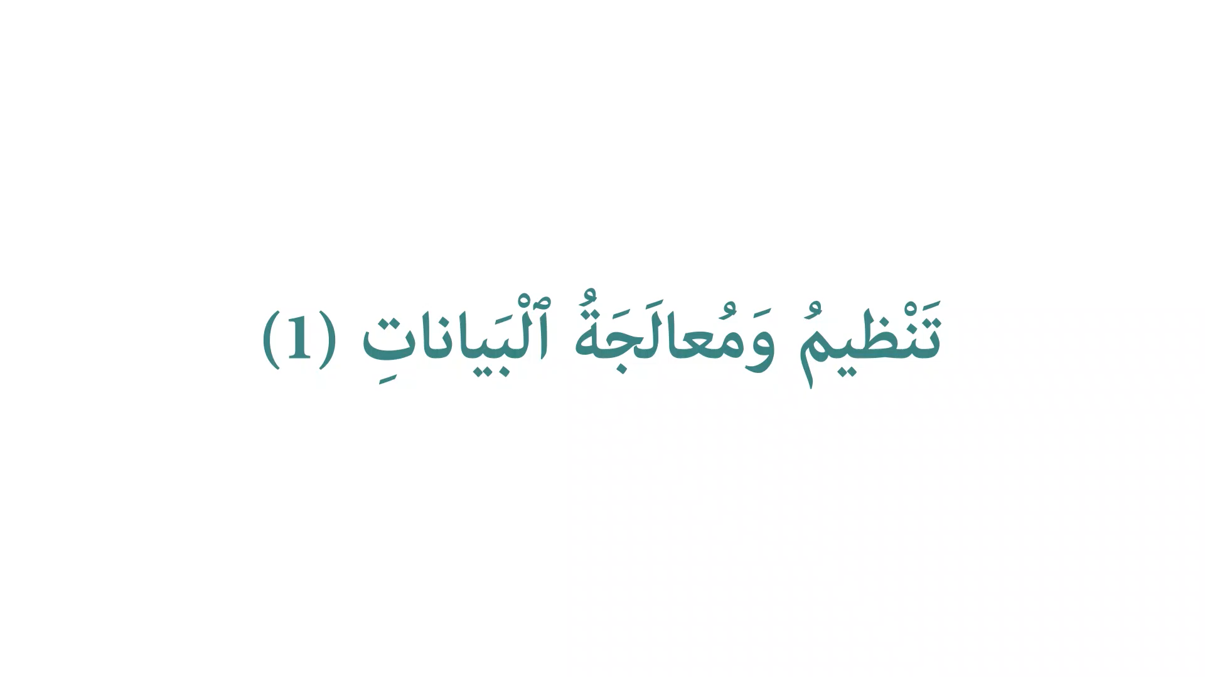
انتبهوا جيدا لشريط درس اليوم

Slide 16
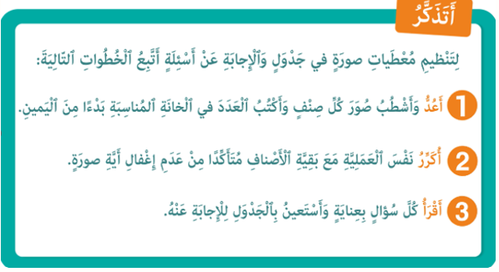
من يذكرنا بما تعلمناه مع مجد وندى؛

Slide 17
(ة)خاص بالأستاذ
ممارسة موجهة
3
النشاط 1
النشاط 2
النشاط 3

Slide 18
خذوا كراساتكم ص 132 .سننظم معطيات هذه الصورة في الجدول ونجيب عن الأسئلة.

Slide 19
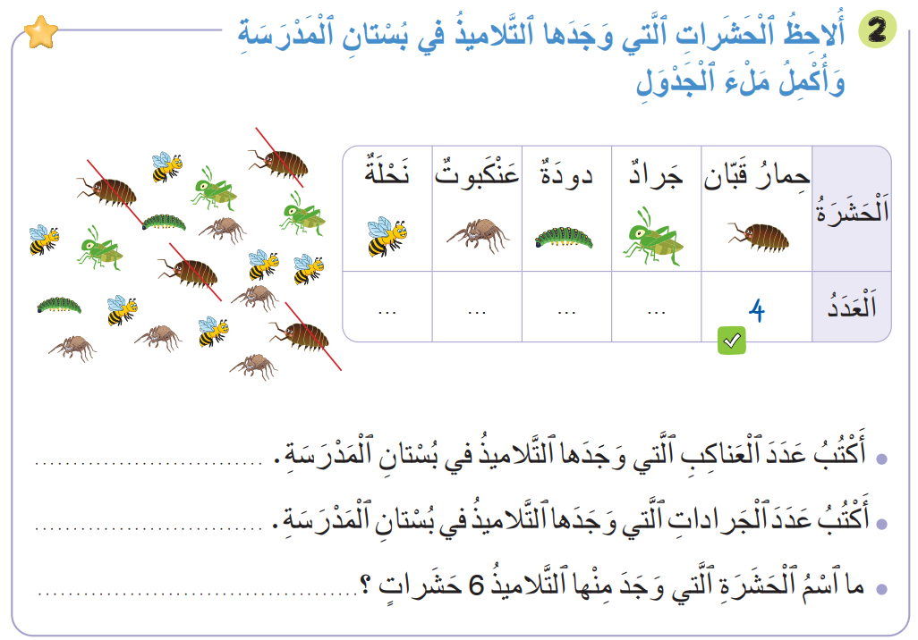
انتبهوا ، سننجز النشاط خُطْوَةً خطوة

Slide 20


ماذا نفعل في الخطوة الأولى؟
أُجيبُ عَنِ الْأَسْئِلةِ مُسْتَعيناً بِالْجَدْوَلِ
3
أُكَرِّرُ نَفْسَ الْعَمَلِيَّةِ مَعَ باقي الْأَصْنافِ...
2
أَعُدُّ وَأَشْطُبُ صُوَرَ الصِّنْفِ الْأَوَّلِ...
1

Slide 21
عدوا واشطبوا صور الجراد واكتبوا عددها في الخانة المناسبة من الجدول.
أُجيبُ عَنِ الْأَسْئِلةِ مُسْتَعيناً بِالْجَدْوَلِ
3
أُكَرِّرُ نَفْسَ الْعَمَلِيَّةِ مَعَ باقي الْأَصْنافِ...
2
أَعُدُّ وَأَشْطُبُ صُوَرَ الصِّنْفِ الْأَوَّلِ...
1

Slide 22
صححوا. من يشرح لنا كيف توصل إلى الجواب؟
أُجيبُ عَنِ الْأَسْئِلةِ مُسْتَعيناً بِالْجَدْوَلِ
3
أُكَرِّرُ نَفْسَ الْعَمَلِيَّةِ مَعَ باقي الْأَصْنافِ...
2
أَعُدُّ وَأَشْطُبُ صُوَرَ الصِّنْفِ الْأَوَّلِ...
1
3

Slide 23
ماذا نفعل في الخطوة الثانية؟
أُجيبُ عَنِ الْأَسْئِلةِ مُسْتَعيناً بِالْجَدْوَلِ
3
أُكَرِّرُ نَفْسَ الْعَمَلِيَّةِ مَعَ باقي الْأَصْنافِ...
2
أَعُدُّ وَأَشْطُبُ صُوَرَ الصِّنْفِ الْأَوَّلِ...
1
3

Slide 24
عدوا صور باقي الحشرات وأكملوا ملء الجدول.
أُجيبُ عَنِ الْأَسْئِلةِ مُسْتَعيناً بِالْجَدْوَلِ
3
أُكَرِّرُ نَفْسَ الْعَمَلِيَّةِ مَعَ باقي الْأَصْنافِ...
2
أَعُدُّ وَأَشْطُبُ صُوَرَ الصِّنْفِ الْأَوَّلِ...
1
3

Slide 25
صححوا. من يشرح لنا كيف توصل إلى الجواب؟
أُجيبُ عَنِ الْأَسْئِلةِ مُسْتَعيناً بِالْجَدْوَلِ
3
أُكَرِّرُ نَفْسَ الْعَمَلِيَّةِ مَعَ باقي الْأَصْنافِ...
2
أَعُدُّ وَأَشْطُبُ صُوَرَ الصِّنْفِ الْأَوَّلِ...
1
6
5
2
3

Slide 26
ماذا نفعل في الخطوة الثالثة؟
أُجيبُ عَنِ الْأَسْئِلةِ مُسْتَعيناً بِالْجَدْوَلِ
3
أُكَرِّرُ نَفْسَ الْعَمَلِيَّةِ مَعَ باقي الْأَصْنافِ...
2
أَعُدُّ وَأَشْطُبُ صُوَرَ الصِّنْفِ الْأَوَّلِ...
1
6
5
2
3

Slide 27
اكتبوا عدد العناكب التي وجدها التلاميذ في بستان المدرسة.
أُجيبُ عَنِ الْأَسْئِلةِ مُسْتَعيناً بِالْجَدْوَلِ
3
أُكَرِّرُ نَفْسَ الْعَمَلِيَّةِ مَعَ باقي الْأَصْنافِ...
2
أَعُدُّ وَأَشْطُبُ صُوَرَ الصِّنْفِ الْأَوَّلِ...
1
6
5
2
3

Slide 28
اكتبوا عدد الجرادات التي وجدها التلاميذ في بستان المدرسة.
أُجيبُ عَنِ الْأَسْئِلةِ مُسْتَعيناً بِالْجَدْوَلِ
3
أُكَرِّرُ نَفْسَ الْعَمَلِيَّةِ مَعَ باقي الْأَصْنافِ...
2
أَعُدُّ وَأَشْطُبُ صُوَرَ الصِّنْفِ الْأَوَّلِ...
1
6
5
2
3

Slide 29
اكتبوا اسم الحشرة التي وجد منها التلاميذ 6 حشرات في بستان المدرسة.
أُجيبُ عَنِ الْأَسْئِلةِ مُسْتَعيناً بِالْجَدْوَلِ
3
أُكَرِّرُ نَفْسَ الْعَمَلِيَّةِ مَعَ باقي الْأَصْنافِ...
2
أَعُدُّ وَأَشْطُبُ صُوَرَ الصِّنْفِ الْأَوَّلِ...
1
6
5
2
3

Slide 30
صححوا. من يشرح لنا كيف توصل إلى الجواب؟
أُجيبُ عَنِ الْأَسْئِلةِ مُسْتَعيناً بِالْجَدْوَلِ
3
أُكَرِّرُ نَفْسَ الْعَمَلِيَّةِ مَعَ باقي الْأَصْنافِ...
2
أَعُدُّ وَأَشْطُبُ صُوَرَ الصِّنْفِ الْأَوَّلِ...
1
6
5
2
3
5
3
نَحْلَةٌ

Slide 31
(ة)خاص بالأستاذ
ممارسة موجهة
3
النشاط 1
النشاط 2
النشاط 3

Slide 32
خذوا التمرين 1.

Slide 33
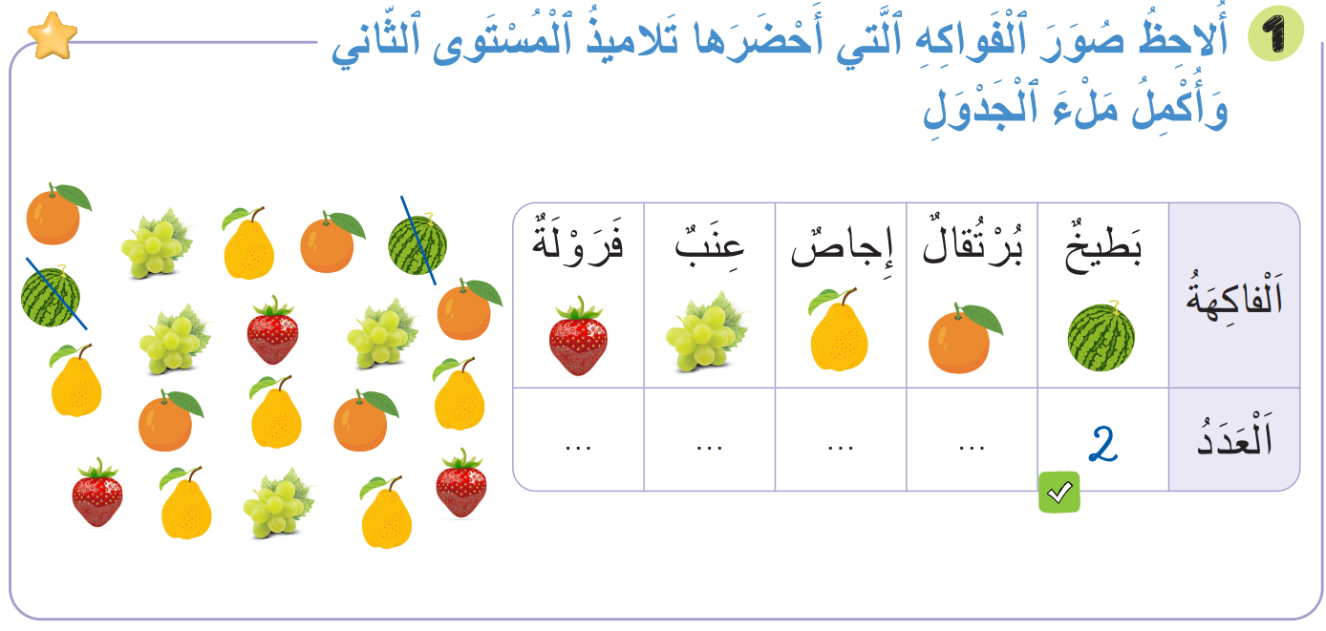
لاحظوا صور الفواكه وأكملوا ملء الجدول.

Slide 34








صححوا. من يشرح لنا كيف توصل إلى الجواب؟
3
4
6
5

Slide 35

خذوا الألواح.

Slide 36






اكتبوا عدد البرتقالات التي أحضرها التلاميذ انطلاقا من الجدول.
3
4
6
5
أَكْتُبُ عَدَدَ الْبُرْتُقالاتِ : ...............

Slide 37
خذوا الألواح.

Slide 38
صححوا. من يشرح لنا كيف حدد عدد البرتقالات؟
3
4
6
5
أَكْتُبُ عَدَدَ الْبُرْتُقالاتِ : 5

Slide 39
اكتبوا على الألواح اسم الفاكهة الأقل عددا.
3
4
6
5
أَكْتُبُ اسْمَ الْفاكِهَةِ الْأَقَلِّ عَدَداً: .................

Slide 40
خذوا الألواح.

Slide 41
صححوا. من يشرح لنا كيف حدد اسم الفاكهة الأقل عددا؟
3
4
6
5
أَكْتُبُ اسْمَ الْفاكِهَةِ الْأَقَلِّ عَدَداً: بَطّيخٌ

Slide 42
اكتبوا بكم يفوق عدد الإجاصات عدد الفراولات؟
3
4
6
5
يَفوقُ عَدَدُ الْإِجّاصاتِ عَدَدَ الْفَراوْلاتِ: .................

Slide 43
خذوا الألواح.

Slide 44
صححوا. من يشرح لنا كيف حدد بكم يفوق عدد الإجاصات عدد الفراولات؟
3
4
6
5
يَفوقُ عَدَدُ الْإِجّاصاتِ عَدَدَ الْفَراوْلاتِ: بِ - 3 = 3 6

Slide 45
(ة)خاص بالأستاذ
ممارسة موجهة
3
النشاط 1
النشاط 2
النشاط 3

Slide 46
الآن خذوا كراساتكم الصفحة 133

Slide 47

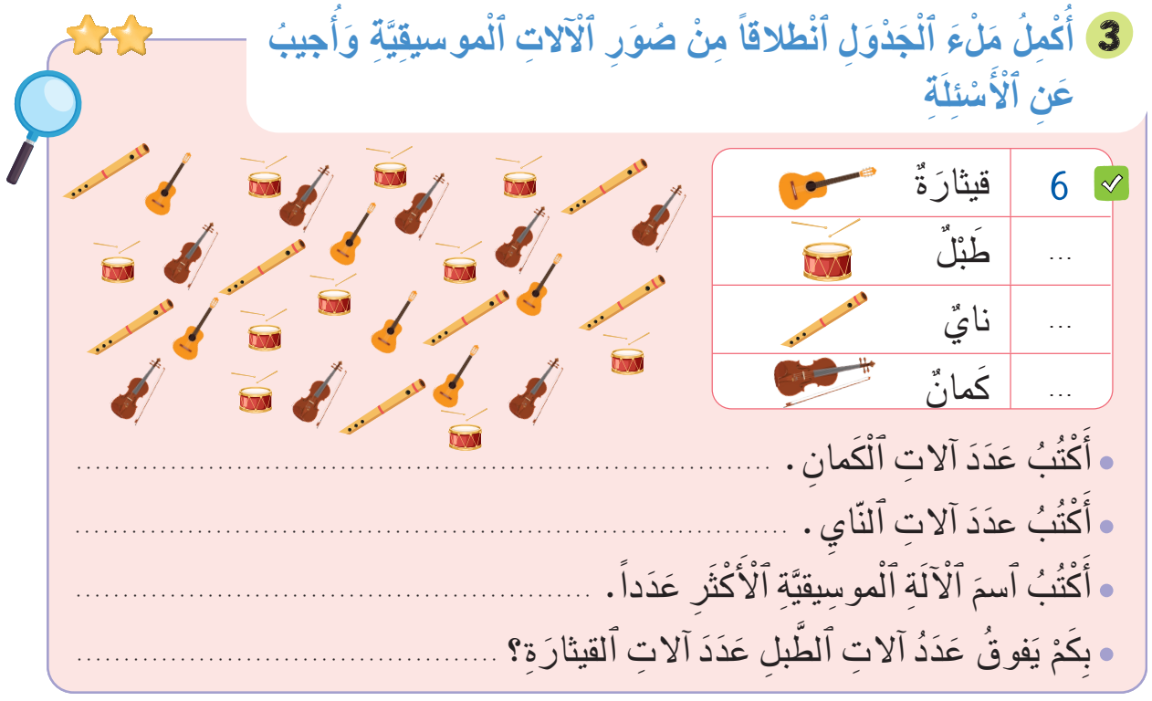

لديكم 8 دقائق لإنجاز هذا النشاط، سأمر بين الصفوف لمساعدتكم.
8

Slide 48

الآن؛ ستشتغلون في ثنائيات
كل واحد يقارن إنجازه مع زميله. تأكدوا أنكم اتبعتم الخطوات بشكل سليم.
لِنَتَذَكَّرْ

Slide 49

صححوا. لديكم دقيقة
1
10
7
8
8
7
اَلطَّبْلُ
10 – 6 = 4

Slide 50
(ة)خاص بالأستاذ
ممارسة مستقلة
4
أنجز بمفردي

Slide 51
على الصفحة 133 أنجزوا النشاط رقم 4 لديكم 8 دقائق.
سأمر بين الصفوف لأقدم المساعدة إليكم وأدون ملاحظاتي في كراساتكم.
8

Slide 52
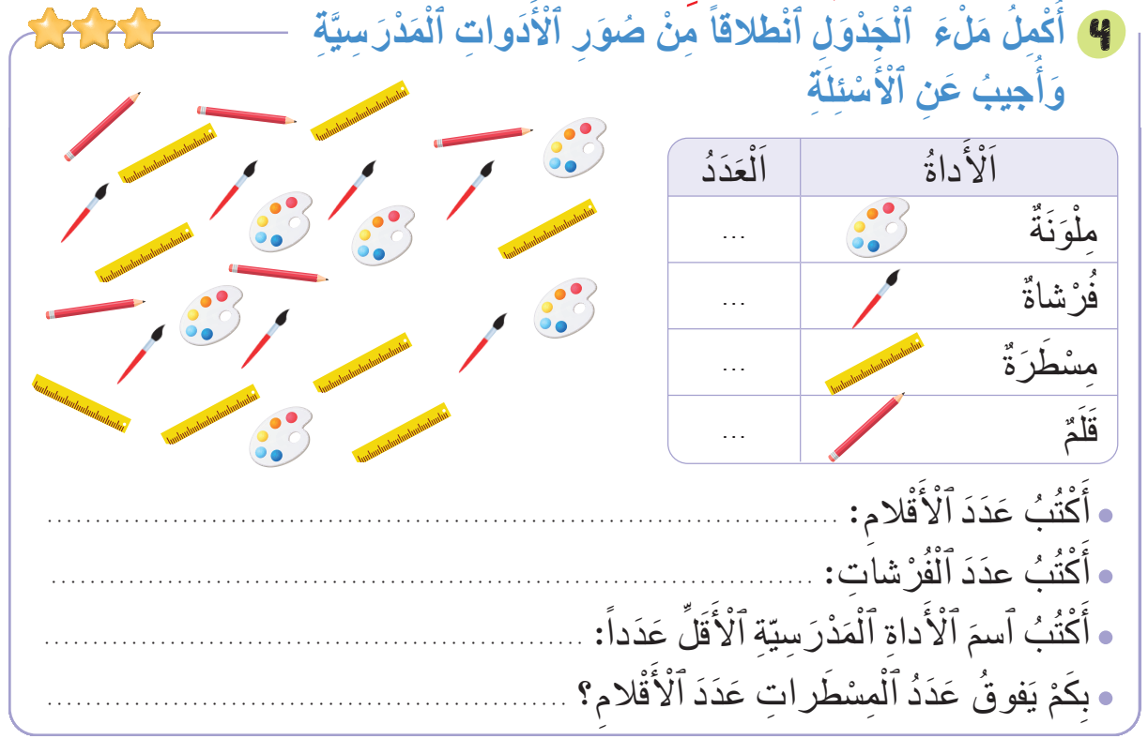
صححوا. لديكم دقيقة
1
6
7
8
5
5
7
اَلْقَلَمُ
8 – 5 = 3

Slide 53
(ة)خاص بالأستاذ
اختتام الدرس
5

Slide 54
إلى اللقاء. في الحصة القادمة، سنقوم بتصحيح الأنشطة المنجزة في المنزل.

Slide 55

(ة)خاص بالأستاذ
بناء على إنجازات المتعلمين خلال الممارسة المستقلة
ما تقديرك لنسبة التحكم في هدف الدرس؟
تسجل النسبة على صفحة اليوم من مذكرة الأستاذ.

